Slide 1
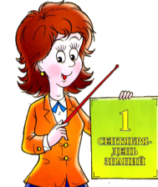
Департамент освіти Вінницької міської ради
Міський методичний кабінет
Робочий календар
вперше
призначеного
класного
керівника
Укладач : методист
з виховної роботи
Побережна І.В.

Slide 2
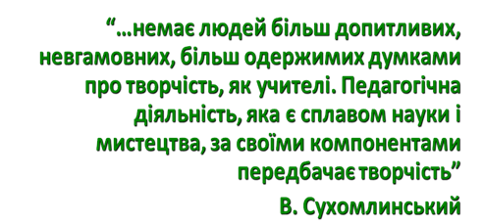

Slide 3
ВЕРЕСЕНЬ
Методичні рекомендації щодо
планування роботи класного
керівника.
Планування виховної роботи
з класним колективом.
3. Аспекти виховної діяльності
малодосвіченого класного керівника.

Slide 4
ЖОВТЕНЬ
Психолого - педагогічна
компетентність класного керівника.
Оформлення класних куточків, літописів.
Про порядок проведення
навчальних екскурсій .

Slide 5
ЛИСТОПАД
1. Організація роботи класного керівника з профілактики відхилень у поведінці учнів.
2. Мистецтво робити зауваження.
3. Взаємодія класного керівника з батьками класу.

Slide 6
ГРУДЕНЬ
Практикум для класних керівників щодо визначення способу розв’язання запропонованої проблемної ситуаціїї .
Вивчення індивідуальних особливостей учнів, їхніх інтересів, потреб.
3. Методи виховання школярів. Основні напрями, завдання і орієнтовні форми.

Slide 7
СІЧЕНЬ
Самоаналіз виховної діяльності.
Робота класного керівника з активом класу.
План – циклограма виховної роботи.
4. Золоті правила класного керівника.

Slide 8
ЛЮТИЙ
Система роботи класного керівника в сучасній школі.
Творчість: шляхи звільнення від стереотипів і шаблонів.
3. Методика підготовки та проведення класних виховних заходів.

Slide 9
БЕРЕЗЕНЬ
Виховання: взаємодія з родиною школяра .
Нові форми групової роботи з дітьми.
3. Модель діяльності класного керівника.

Slide 10
КВІТЕНЬ
Створення необхідних умов для
фізичного розвитку школярів,
збереження та зміцнення їхнього
здоров’я.
Використання новітніх
технологій у виховній роботі.

Slide 11
ТРАВЕНЬ
Гуманізація навчально-виховного
процесу як важлива умова
співробітництва вчителя і учня.
2.Творча програма класного керівника .
ТРАВЕНЬ
Гуманізація навчально-виховного
Процесу, як важлива умова співробітництва вчителя і учня
2.Творча програма класного керівника .

Slide 12
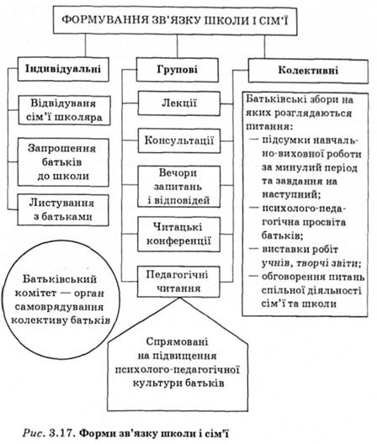
Взаємодія класного керівника з батьками класу

Slide 13
Золоті правила класного керівника
Учитель має бути особистістю, яка приваблює дітей.
Учитель повинен викликати любов та повагу дітей до себе, бути у стосунках з ними чесним і відвертим.
Учитель має бути веселим і жартівливим.
Учитель має раціонально використовувати свій час.
Учитель має бути доброзичливим.
Учитель має постійно вдосконалюватись, розширювати свій кругозір.
Гасло вчителя: „Пізнай самого себе і допоможи в цьому своїм учням”.
Учитель повинен реалізувати індивідуальний підхід до дитини, вміти її вислухати.
Учитель має створити колектив, у якому панують доброзичливі стосунки.
Учитель має любити, захищати дитину, поважати її почуття.
ТРАВЕНЬ
Гуманізація навчально-виховного
Процесу, як важлива умова співробітництва вчителя і учня
2.Творча програма класного керівника .

Slide 14
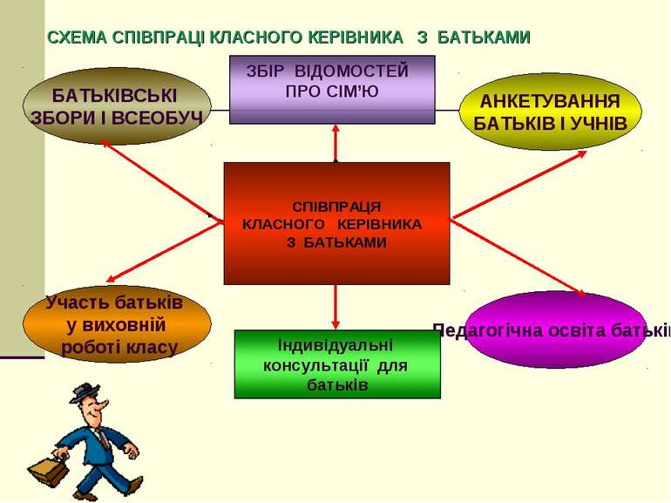
Виховання: взаємодія з родиною школяра
ТРАВЕНЬ
Гуманізація навчально-виховного
Процесу, як важлива умова співробітництва вчителя і учня
2.Творча програма класного керівника .

Slide 15
Нові форми групової роботи з дітьми
ТРАВЕНЬ
Гуманізація навчально-виховного
Процесу, як важлива умова співробітництва вчителя і учня
2.Творча програма класного керівника .
Групові методи навчання
Робота в парах
Робота в трійках
Змінювані трійки
Робота в малих групах
Карусель
Акваріум

Slide 16
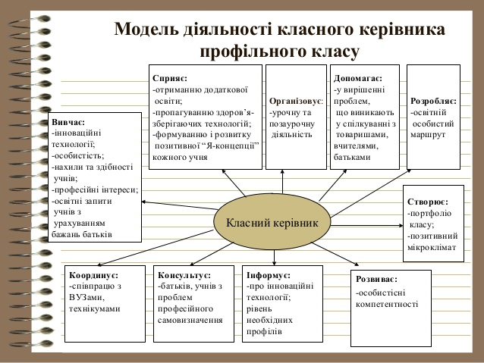
Модель діяльності класного керівника

Slide 17
Про порядок проведення
навчальних екскурсій
Інструкція щодо організації та проведення екскурсій і подорожей з учнівською та студентською молоддю МОН України; Наказ, Інструкція від 02.10.2014 № 1124

Slide 18
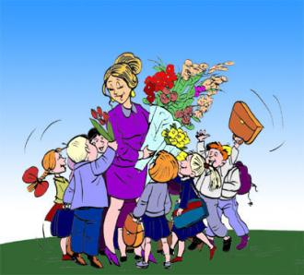
Портрет сучасного класного керівника
досконале знання предмета;
емоційно виразний голос;
чітка дикція;
сучасність поглядів;
креативність;
доброзичливість;
урівноваженість;
тактовність;
відповідальність;
справедливість;
демократичність;
почуття гумору;
акторський хист;
витончений естетичний смак;
охайність;
вільне користування ІКТ
тощо.

Slide 20
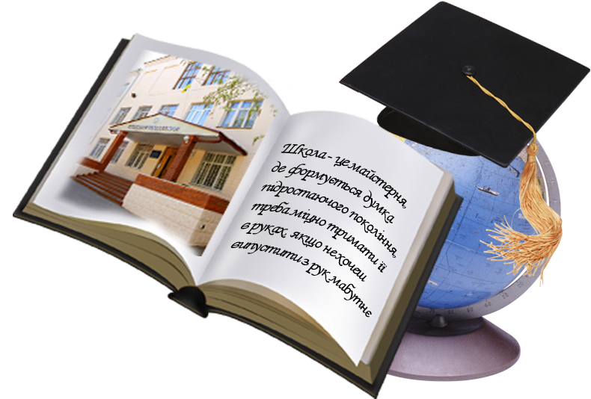
Бажаю творчих успіхів!

